Slide 1
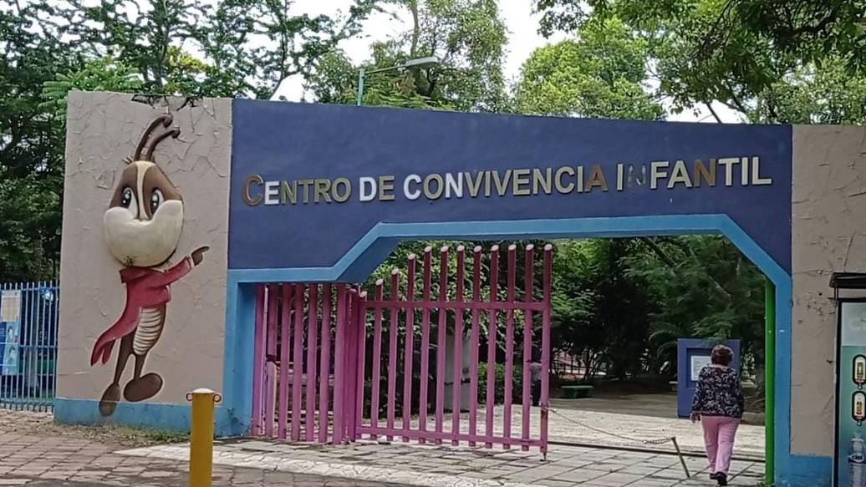
Convivencia Infantil

Slide 2
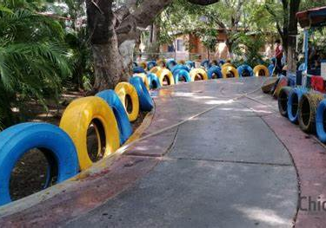
Pista de cuatrimotos
Hacerla más grande
Otros tamaños de cuatrimotos
Extender un tramo más recto
Uso de casco

Slide 3
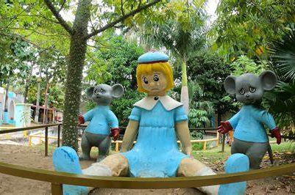
Muñecos
Cambiarlos por unos más divertidos o modificarlos para los personajes del momento

Slide 4
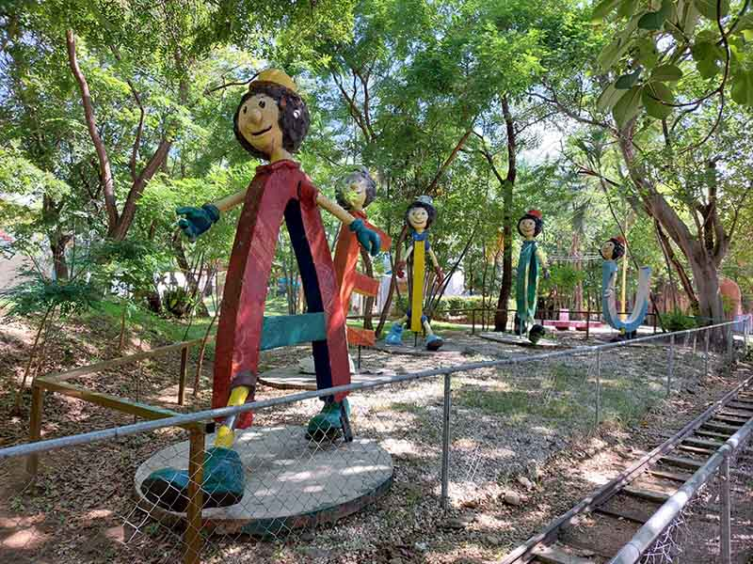
Cambiar el diseño
Poner pasto en el área

Slide 5
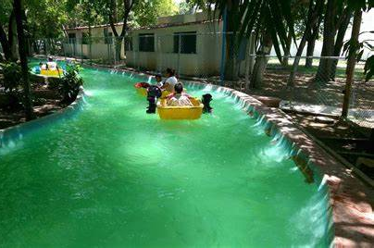
La experiencia con los dinosaurios sea más real y hayan otros diseños más
Los dinosaurios deberían de tener sonido

Slide 6
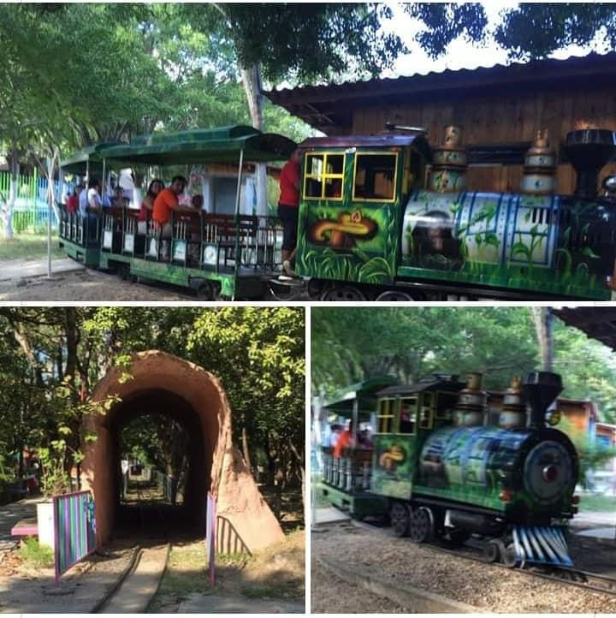
El camino del recorrido sea más verde que oscuro, los túneles falsos sean más largos y que tengan una historia representada en dibujos animados

